Slide 1
Challenge Platinum: Membuat API untuk Analisis Sentimen dan Laporan Analisis Data berdasarkan Sentimen
Muhammad Raihan Ekaputra
Thariq Dharmawan
Michael Felix

Slide 2
Pendahuluan
Melakukan analisis dari data sentimen menggunakan Machine Learning
Fungsi API dalam Memproses Analisis Sentimen:
API ini dirancang untuk menerima data teks dan menerapkan metode Neural Network dan LSTM untuk analisis sentimen.
Melalui API ini, data input akan diproses menggunakan kedua metode tersebut untuk mengidentifikasi sentimen yang terkandung dalam teks.
Output dengan Sentimen yang Telah Dianalisis:
Setelah melalui proses analisis sentimen menggunakan Neural Network dan LSTM, API akan menghasilkan output.
Output yang dihasilkan sudah memiliki label sentimen, yaitu negatif, positif, atau netral.
Format Output dalam JSON:
Hasil analisis sentimen yang dihasilkan oleh API akan disajikan dalam format JSON.
Format JSON memungkinkan data hasil sentimen untuk mudah dibaca, ditransfer, dan diintegrasikan dengan sistem lain yang mendukung format ini.

Slide 3
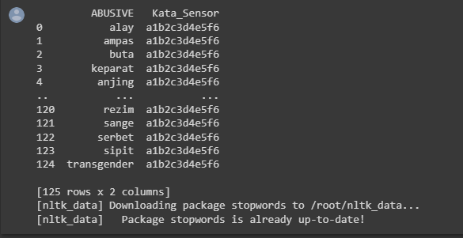
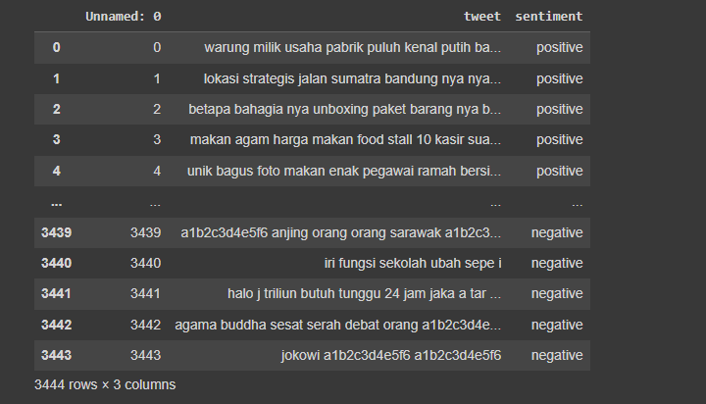
Hasil Model Deep Learning

Slide 4
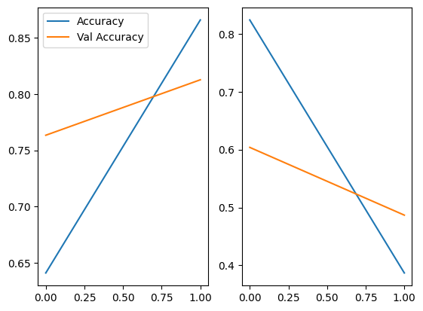
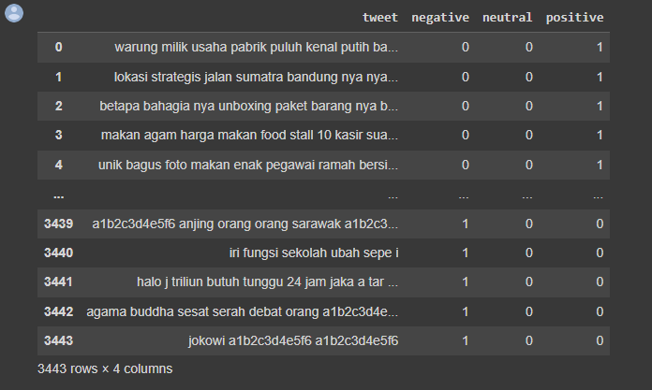

Slide 5
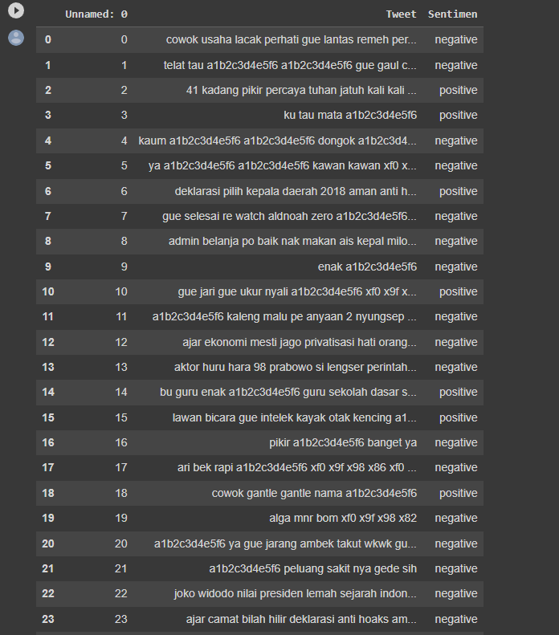
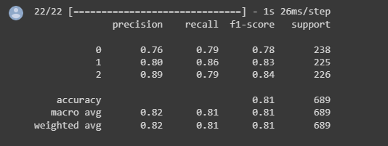

Slide 6
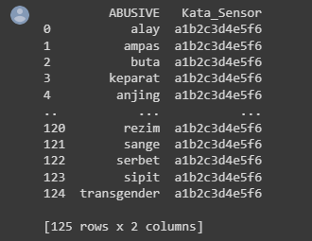
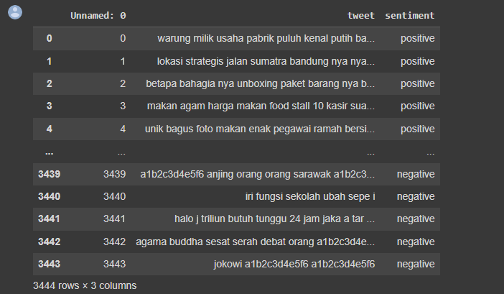
Hasil MPL Classifier

Slide 7
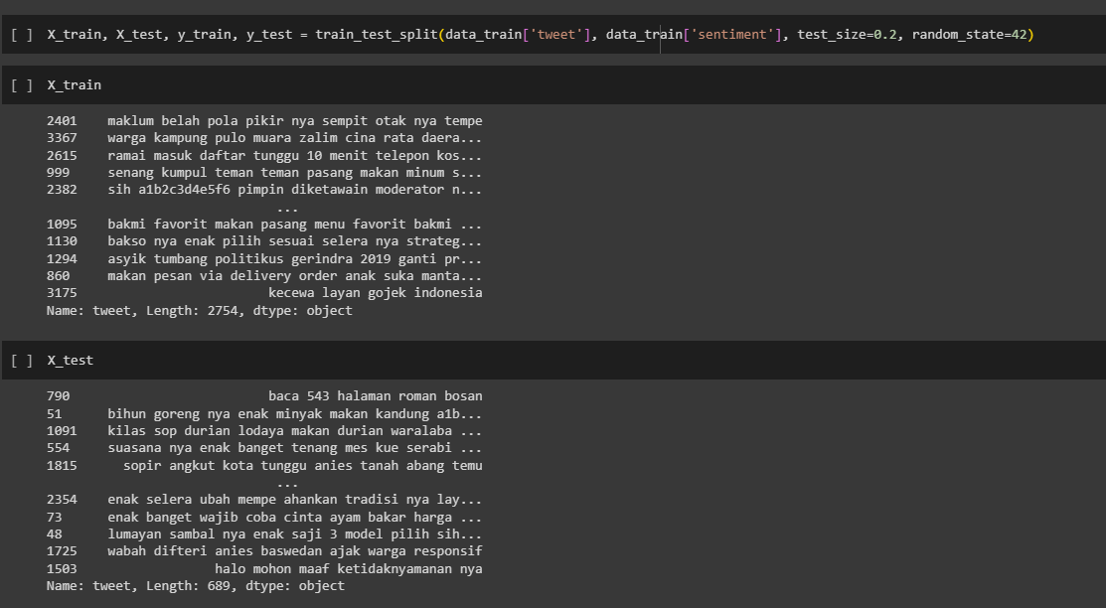
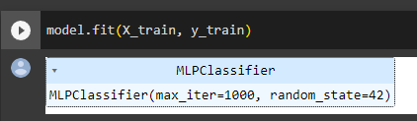

Slide 8


